Slide 1
Belastungsgrenzen und gesellschaftliche Grundlagen

Slide 2
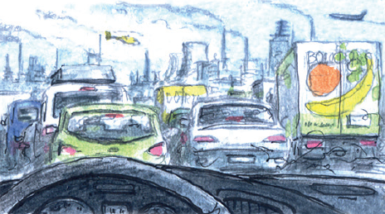
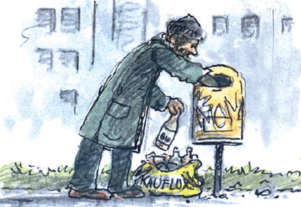
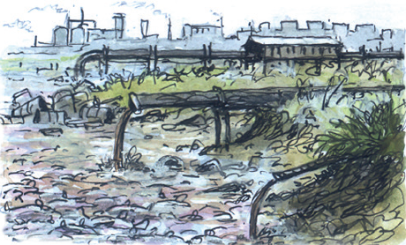
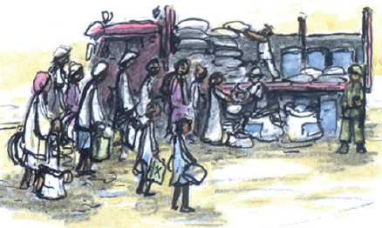
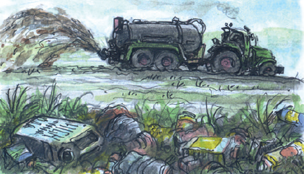
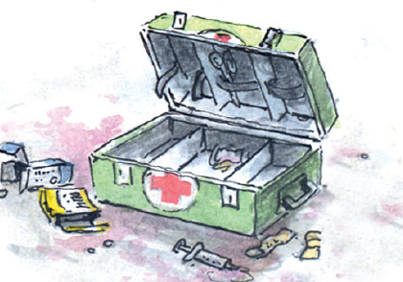
Überschreitung der Belastungsgrenzen
Mangel an gesellschaftlichen Grundlagen
Luftverschmutzung
Einkommen / Arbeit
Rückgang der Ozonschicht
Wohnen
Klimawandel
Energie
Wasserverschmutzung
Nahrung
Verschmutzung der Meere
Wasser
Artensterben
Bildung
Bodenverschmutzung
Gesundheit
Bodenversiegelung
Gleichstellung
Einsatz zu vieler Chemikalien
Frieden und Gerechtigkeit

Slide 3
Arbeite mit der Methode Kurzreferate vortragen auf Seite 90 in deinem Schulbuch.
Bereite ein Kurzreferat zu einem der folgenden Themen vor:
Das Donut-Modell: Geschichte, Grundaussage und Anwendung
Überschreitungen der Belastungsgrenze in meinem Umfeld
Mangel an gesellschaftlichen Grundlagen in meinem Umfeld
Verwende dein Schulbuch auf den Seiten 14 /15 und recherchiere im Internet.

Slide 4
Impressum
© Österreichischer Bundesverlag Schulbuch GmbH & Co. KG, Wien 2026
Illustrationen: Thomas Przygodda, Langenhagen
Alle Rechte vorbehalten.
www.oebv.at
Das Werk und seine Teile sind urheberrechtlich geschützt. Der Verlag gewährt das Recht des Downloads und des Einsatzes im Unterricht. Das Herauslösen, Kopieren und Bearbeiten von Daten jeder Art ist untersagt. Das Ausdrucken und Anfertigen von Kopien ist ausschließlich für den eigenen Unterrichts-gebrauch gestattet. Urhebervermerke, Seriennummern sowie sonstige der Programmidentifikation dienende Merkmale dürfen nicht entfernt oder geändert werden. Weder das Werk noch seine Teile dürfen in ein Netzwerk gestellt oder über das Internet weiter verbreitet oder veräußert werden.
Jede Nutzung in anderen als den genannten Fällen bedarf der vorherigen schriftlichen Einwilligung des Verlages.
Hinweise zum Einsatz
Das Tafelbild bezieht sich auf das Thema „Belastungsgrenzen der Erde“ auf den Seiten 14 und 15 im Schulbuch unterwegs 4.
Es kann als Einstieg dienen.
Wir wünschen Ihnen einen erfolgreichen Unterricht!

